Slide 1
Kursstunde 13

Slide 2
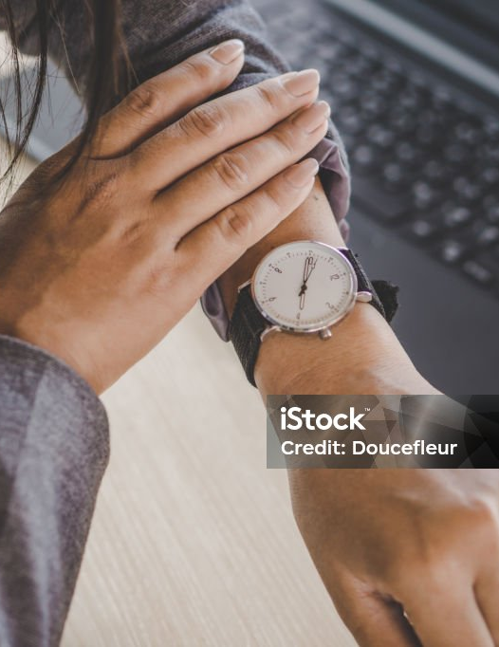
Die Themen heute
Neue Gewohnheiten
Stress und Abnehmen
Umgang mit Stress
Für sich selbst sorgen
Ganz praktisch: Nein sagen lernen
https://www.istockphoto.com/de/foto/gesch%C3%A4ftsfrau-die-uhrzeit-auf-der-uhr-kontrollieren-gm961742336-262636888

Slide 3
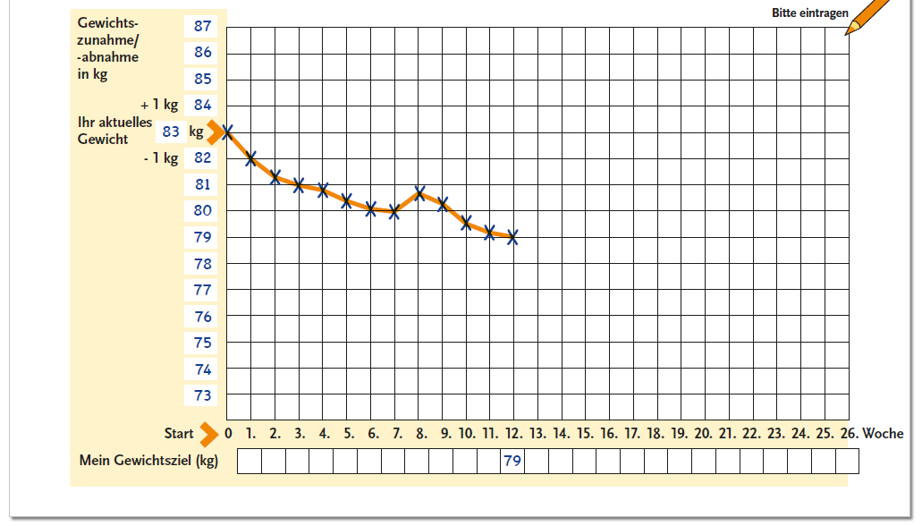
MOVE-Challenge: Meine Gewichtskurve
An dieser Stelle bitte nur die Kurve bis Woche 34 zeichnen

Slide 4
MOVE-Challenge: Meine Zufriedenheit
An dieser Stelle bitte nur die Kurve bis Woche 34 zeichnen
Dieses Arbeitsblatt 2-mal erstellen
0-26. Woche
27-52. Woche
10
9
8
7
6
5
4
3
2
1
0
10
9
8
7
6
5
4
3
2
1
0
Zufriedenheit mit meinem Essverhalten
Zufriedenheit mit meinem Bewegungsverhalten
Woche

Slide 5
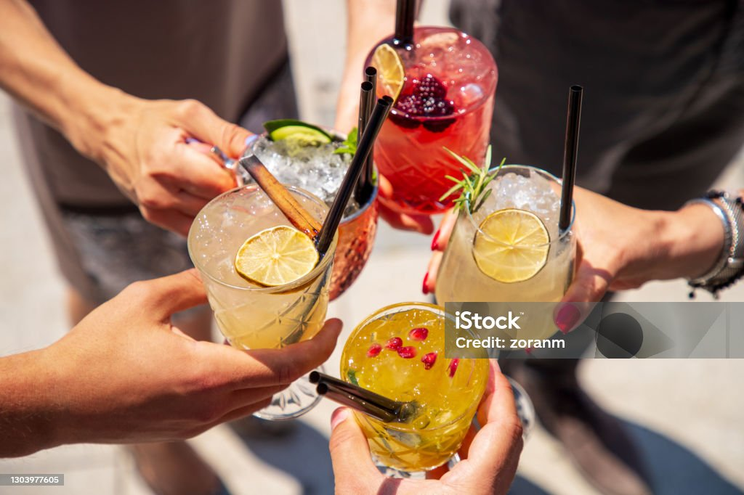
Ganz praktisch: Alkohol
Dieses Symbol ist als Wiedererkennung gedacht, weil wir in jeder Kurseinheit nur so eine „Besser essen“-Folie haben
Symbol für Ernährung
Alkohol hat viele Kalorien (7 kcal pro Gramm)
  1 Flasche Bier: Ca. 200-250 kcal
  0,25 L Wein: Ca. 180 – 200 kcal
  0,25 Cocktail; Ca. 200 – 500 kcal
  0,4 cl Schnaps, Whiskey: Ca. 70-100 kcal
„Flüssige Kalorien“ werden oft „nebenbei“ aufgenommen
Kaum Sättigung, eher Appetitsteigerung
Alkohol kann die Lust auf Essen und Snacks erhöhen
Herabgesetzte Hemmeschwelle, daher oft größere oder kalorienreichere Portionen
Zuckerhaltige Mischgetränke erhöhen die Kalorienzufuhr zusätzlich
Alkohol kann die Schlafqualität negativ beeinträchtigen, was Hunger und Essverhalten beeinflussen kann
! Alkohol liefert viele Kalorien, sättigt wenig und kann den Appetit steigern!
https://www.istockphoto.com/de/foto/f%C3%BCnf-cocktails-in-den-h%C3%A4nden-in-feierlichem-toast-verbunden-gm1303977605-395271593

Slide 6
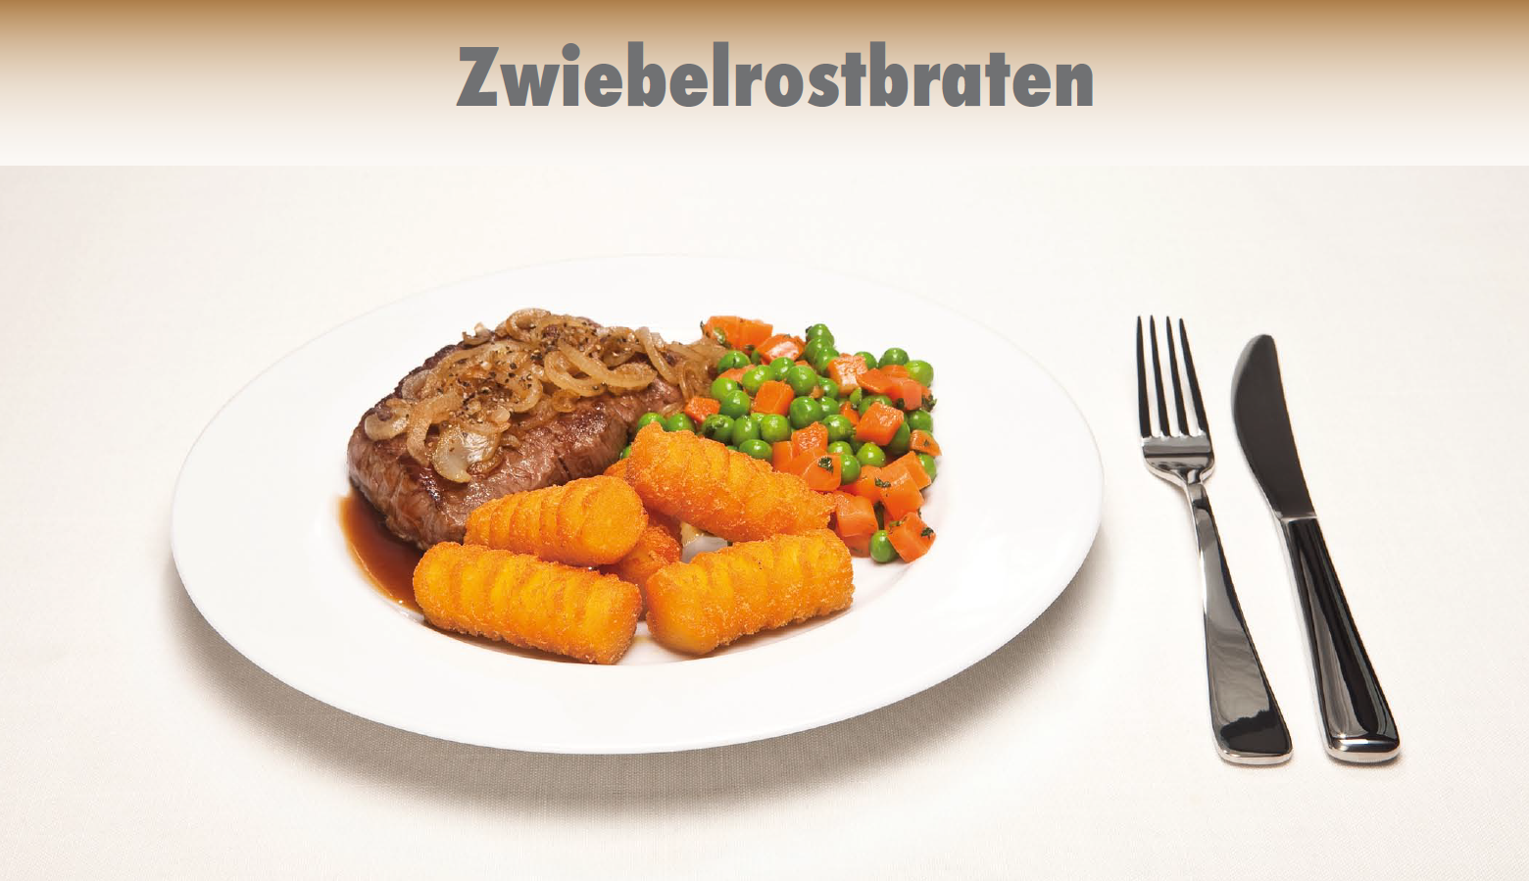
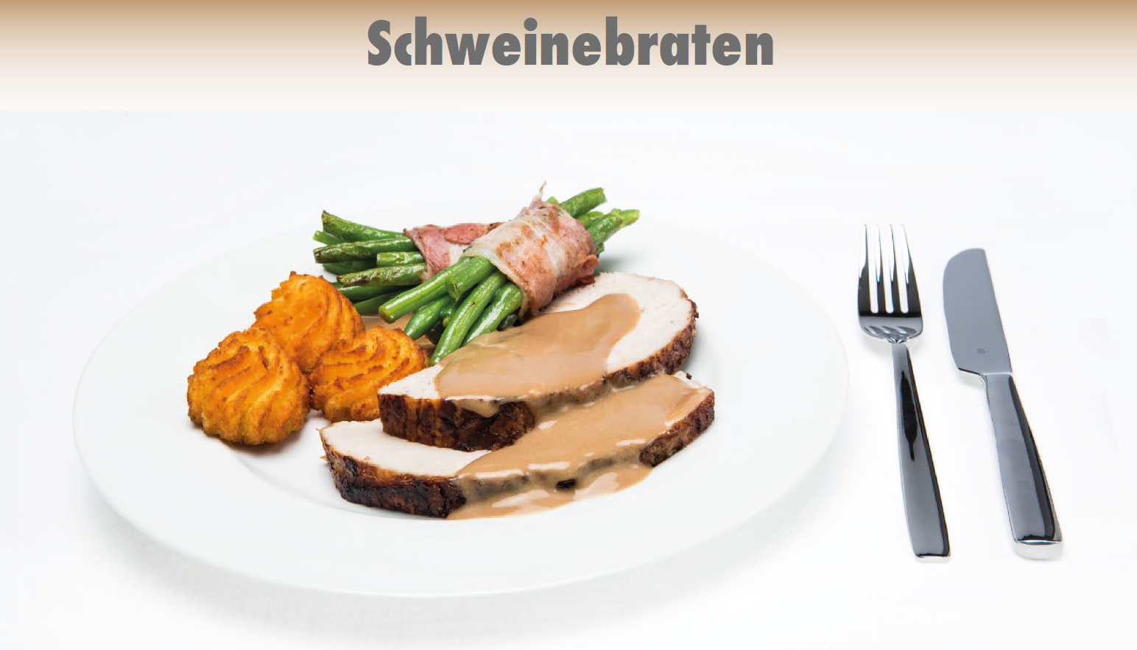
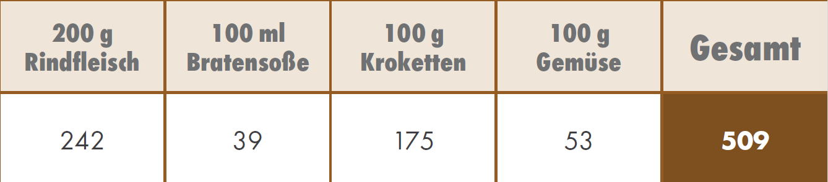
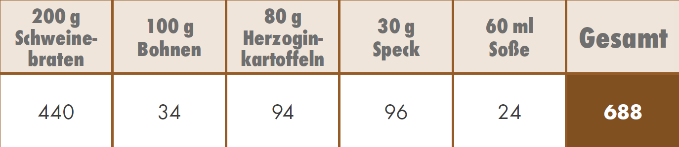
Wie viele Kalorien können Sie hier sparen?

Slide 7
Wie viele Kalorien können Sie hier sparen? Auflösung
<
179 kcal

Slide 8


MOVE-Check: Was meinen Sie?
Gibt es Personen, die viel essen können, ohne zuzunehmen und Menschen, die schon bei geringen Mengen Nahrung Probleme mit ihrem Gewicht bekommen?

Slide 9
MOVE-Check: Aktueller Stand der Forschung
Gibt es Personen, die viel essen können, ohne zuzunehmen und Menschen, die schon bei geringen Mengen Nahrung Probleme mit ihrem Gewicht bekommen?
Ja, zwischen Menschen gibt es Unterschiede im Stoffwechsel, in der Genetik sowie beim Hunger- und Sättigungsgefühl.
Manche speichern überschüssige Energie leichter als Fett, während andere mehr Energie verbrauchen.
Der Anteil an „braunem Fett“ kann dabei eine Rolle spielen, da es Energie zur Wärmeproduktion verbraucht und daher eher günstig fürs Abnehmen ist.

Slide 10
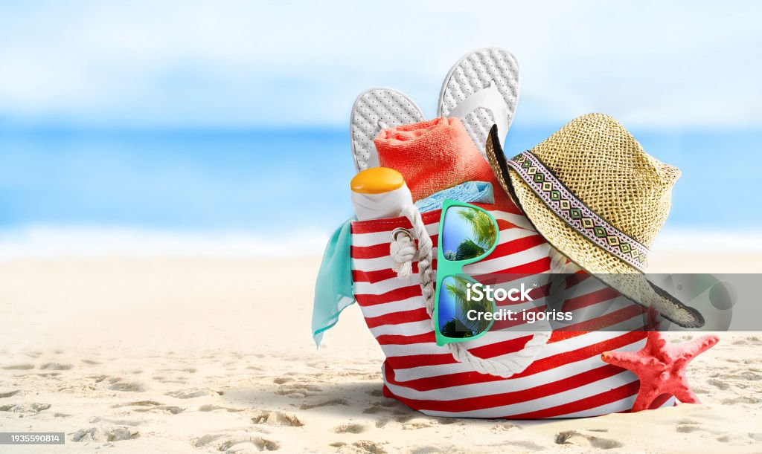
Neue Gewohnheiten: In welchen Situationen fällt Veränderung schwer?
Besondere Essenssituationen
Gefühle
Veränderter Alltag
Alte Routinen
Buffett
Langeweile
Reisen
Chips vor dem TV
Restaurant
Frust
Urlaub
Kaffee → Kuchen
Feiern
Müdigkeit
Krankheit
Verfügbarkeit
Einladungen
Ärger
Zeitdruck
Bei Stress → Snacks
? Was sind schwierige Situationen für Sie?
https://www.istockphoto.com/de/foto/sommerliche-strandtasche-und-accessoires-am-sandstrand-und-meer-gm1935590814-556257050

Slide 11
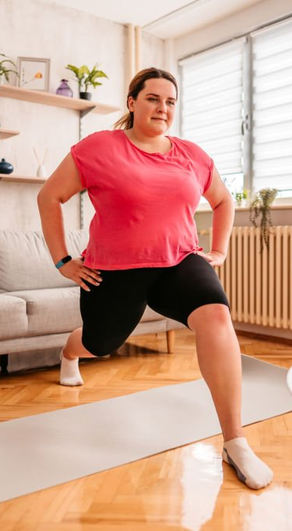
Praktische Übungen: Kurze Bewegungssnacks für 30 – 60 Sekunden
Symbol für Bewegungssnack
Beispiel 1: Wand-Liegestütze
Hände an die Wand, Körper gerade halten, langsam beugen und strecken
Beispiel 2: Fußheben im Stand
Abwechselnd Fersen oder Fußspitzen anheben
Beispiel 3: Arme kreisen
Die Knie abwechseln anheben und dabei die Arme kreisen
Beispiel 4: Langsam aufstehen und hinsetzen
Füße stehen hüftbreit auf dem Boden, langsam aufstehen und wieder hinsetzen
https://www.istockphoto.com/de/foto/%C3%BCbergewichtige-frau-die-zu-hause-mit-online-coach-unterst%C3%BCtzung-trainiert-gm1327839012-412082361

Slide 12
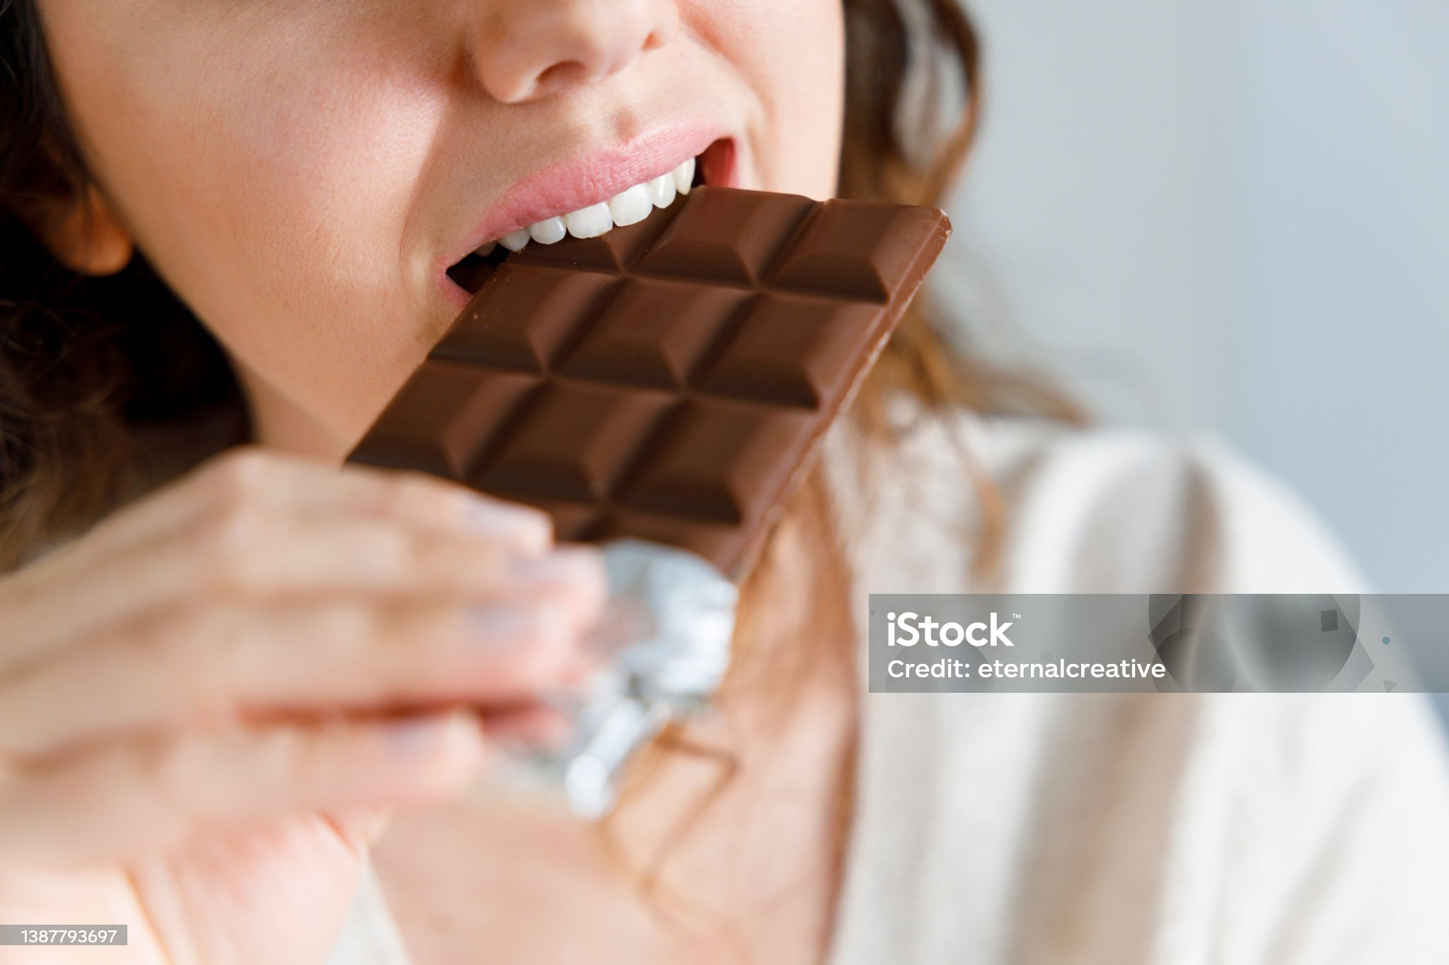
Kennen Sie das?
  Nach einem stressigen Tag brauche ich einfach etwas Süßes.
  Beim Stress achte ich einfach nicht mehr so auf mein Essen.
  Heute war so viel los – für Bewegung hatte ich keine Energie.
  Stress schlägt mir auf den Magen – da habe ich gar keinen Hungen mehr.
  Ich bin ein typischer Frust-Esser
  Ich habe keine Zeit für eine richtige Mahlzeit und esse später alles Mögliche.
  Wenn ich müde bin, habe ich häufig auch mehr Appetit.
https://www.istockphoto.com/de/foto/frau-bei%C3%9Ft-einen-schokoriegel-gm1387793697-445625516

Slide 13
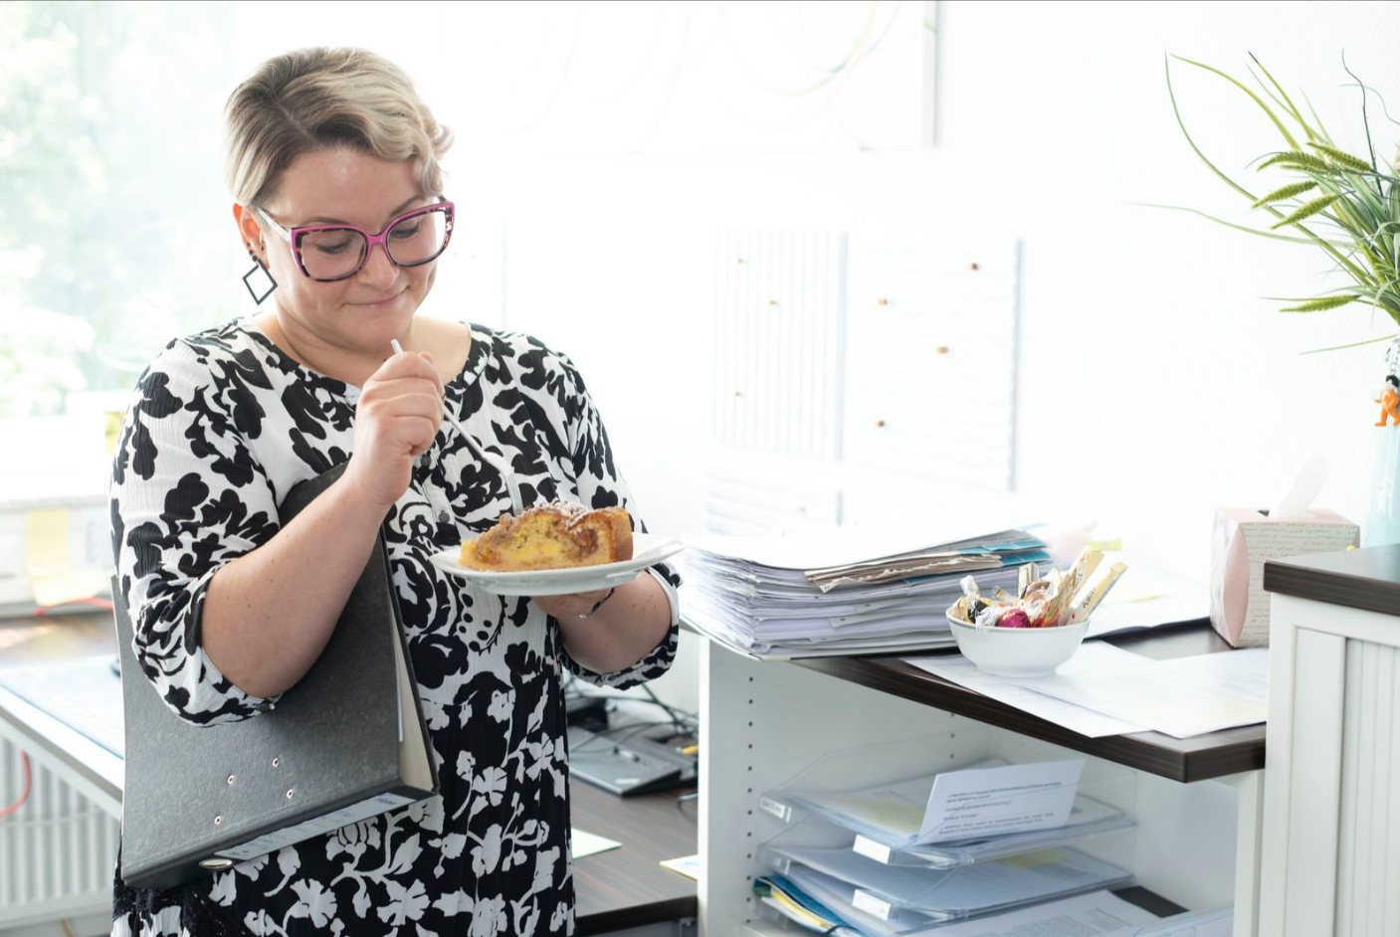
Stress und Abnehmen
Bei Stress häufig:
Mehr Lust auf Süßes, Snacks, Fast Food
Unregelmäßiges Essen
Ungeplantes Essen
Essen nebenbei
Weniger Bewegung
Ungehemmtes Essen
Vorsätze zum Abnehmen schwieriger einzuhalten
Emotionales Essen
!Stress kann das Abnehmen erschweren – deshalb ist ein guter Umgang mit Stress wichtig!
VSB_2025-08-13_0913.jpg

Slide 14
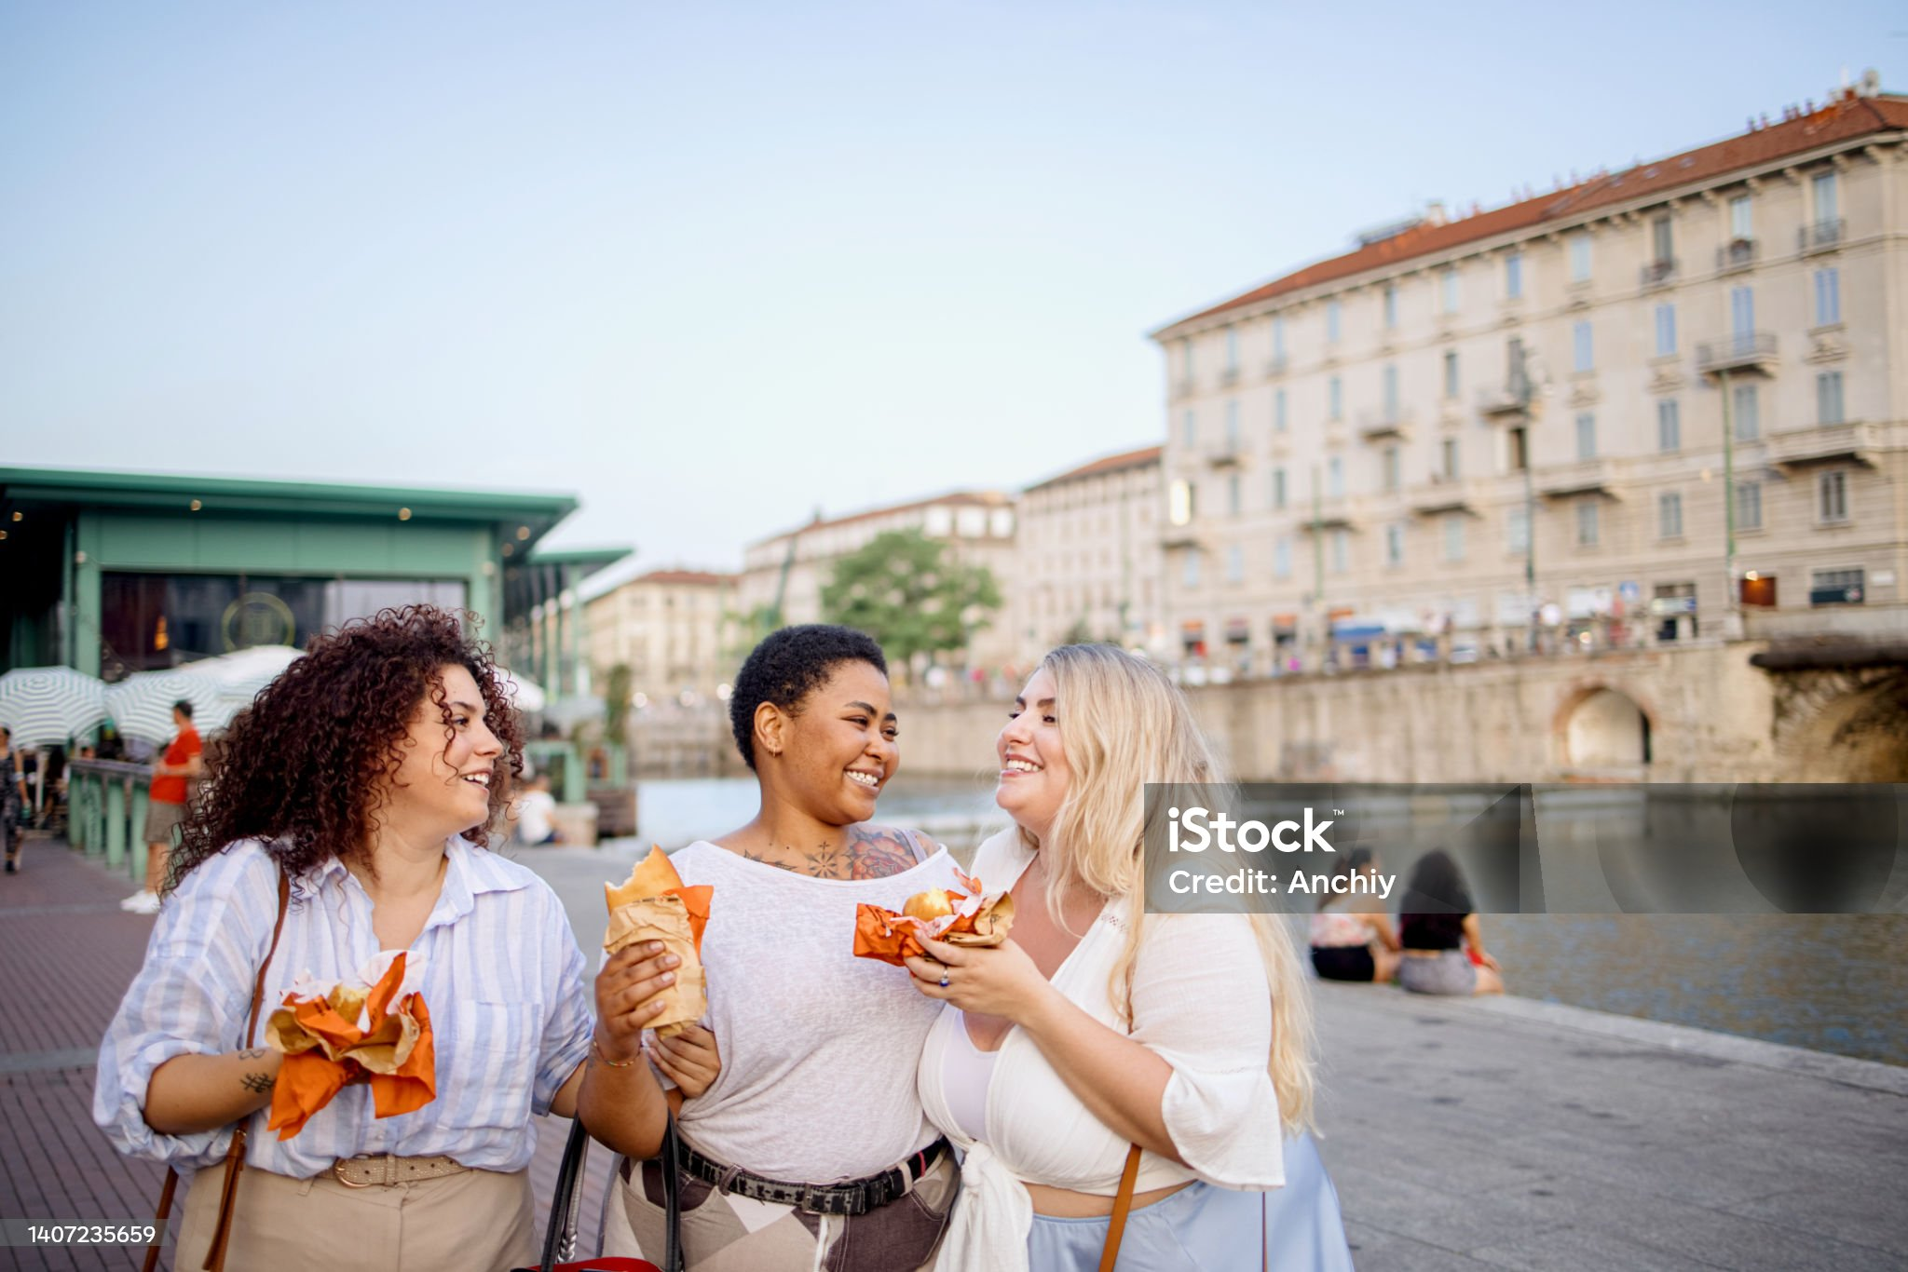
Essen als Bewältigungsstrategie für Stress?
Essen kann:
beruhigen
Ablenken, von der stressigen Situation
angenehme Gefühle erzeugen
Kurzfristig kann der Stress weniger werden
Das Problem:
Die Ursache des Stresses bleibt bestehen
Oft folgen: Schuldgefühle, Frustration, erneuter Stress
Es entsteht ein Teufelskreis
https://www.istockphoto.com/de/foto/freundinnen-mit-leckerem-lokalem-street-food-gm1407235659-458510237

Slide 15
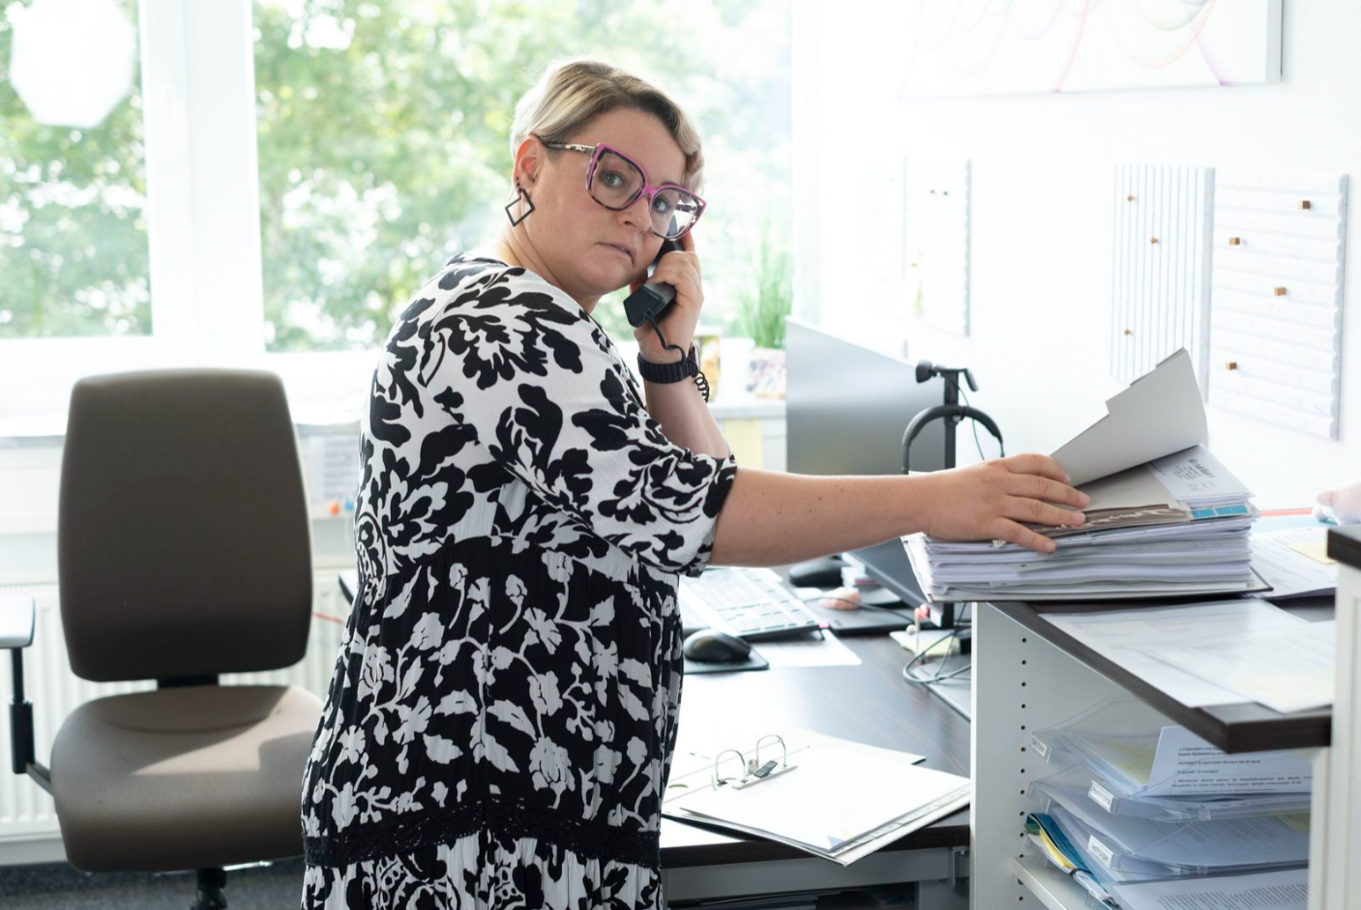
Stress: Was ist das eigentlich?
Stress gehört zum Leben dazu - lässt sich nicht völlig vermeiden
Stress kann positiv oder negativ sein
Jeder erlebt Stress anders – für jeden ist etwas anderes stressig
Nicht nur die Situation selbst macht Stress – auch Gedanken und Gefühle dazu spielen eine wichtige Rolle
Problematisch
  häufiger Stress
  schlechte Strategien, damit umzugehen
  Zu wenig Zeit für Erholung
Strategien erlernbar, um besser mit Stress umzugehen
! Stress entsteht, wenn Anforderungen zu groß sind und die Bewältigungsmöglichkeiten zu gering!
VSB_2025-08-13_0830.jpg

Slide 16
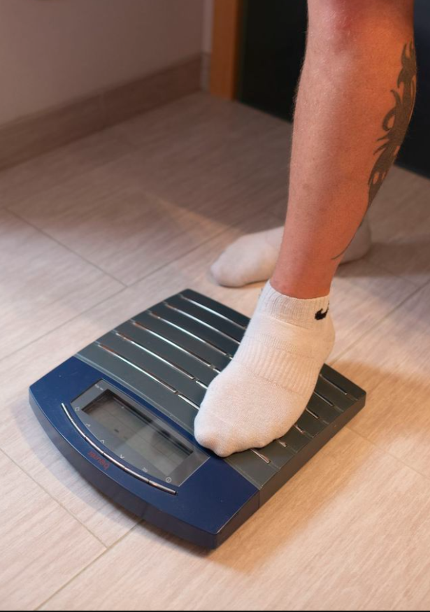
Stellen Sie sich vor…
… Ihre Waage zeigt 2 kg mehr an
Stress Sie das?
Welche Gedanken entstehen spontan?
Welche Gefühle entstehen?
Was würden Sie normalerweise tun?
Welche alternativen Gedanken sind möglich?
VSB_2025-08-13_0360.jpg

Slide 17
Wie entsteht Stress?
Situation: Waage zeigt eine Gewichtszunahme von 2 kg
Person A:
1. Gedanke: „Ich bin so ein Versager - jetzt habe ich alles ruiniert.“
2. Gedanke: „Die 2kg bekomme ich nie im Leben wieder runter“
Person erlebt Stress
ist frustriert und weniger motiviert, das Gewicht wieder abzunehmen
Geringe Chance, die Gewichtszunahme rückgängig zu machen
Person B:
1. Gedanke: „Mein Gewicht schwankt halt immer ein bisschen“
2. Gedanke: „Das bekomme ich schon wieder in den Griff.“
Person erlebt wenig Stress
Person ist motiviert, die 2kg wieder abzunehmen
Hohe Chance, Gewichtzunahme rückgängig zu machen
!Gleiche Situation – unterschiedliche Bewertung: Ob Stress erlebt wird, entscheiden häufig die eigenen Gedanken!

Slide 18
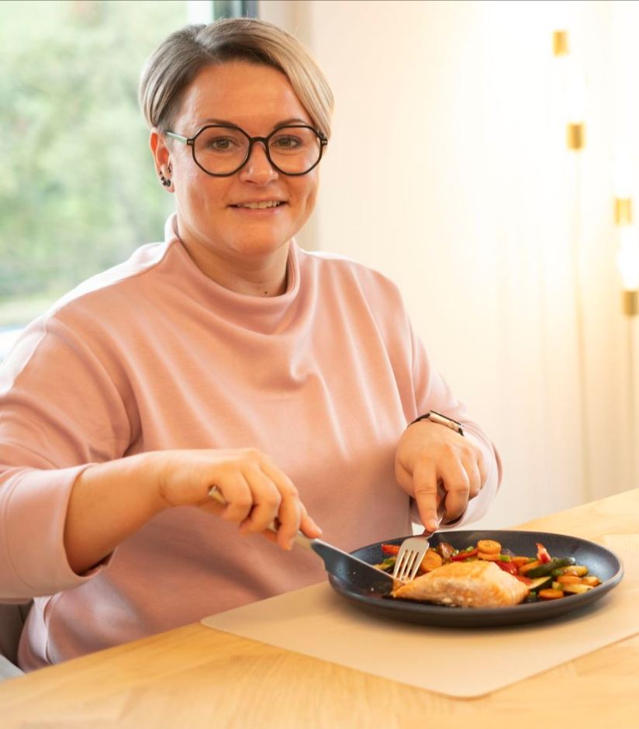
Umgang mit Stress: Veränderung der Situation
Frage: „Was kann ich konkret tun, um die 2 kg wieder abzunehmen?“
Strategien, z.B.:
Ursache für Gewichtszunahme verstehen
Ernährungs- und Bewegungsverhalten genauer unter die Lupe nehmen
Routinen überprüfen und ggfs. wieder konsequenter umzusetzen
! Stresshafte Situationen nicht aus dem Weg gehen, sondern aktiv verändern!
VSB_2025-09-22_0718.jpg

Slide 19
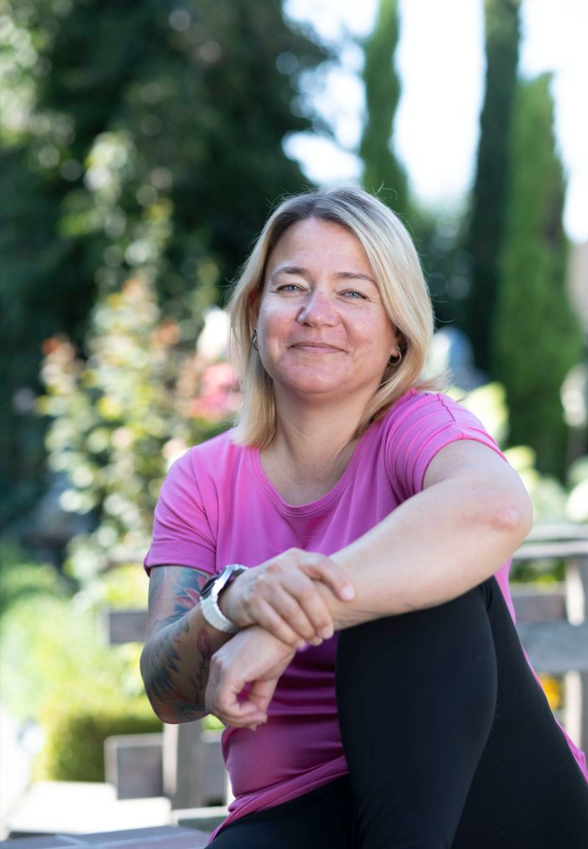
Umgang mit Stress: Veränderung der Bewertung der Situation
Frage: „Was kann ich tun, um mich weniger durch die Gewichtszunahme gestresst zu fühlen?“
Strategien, z.B.:
Trennung von Selbstwert und Erfolg bei der Gewichtsabnahme
Klar machen, dass kurzfristige Gewichtsschwankungen normal sind
Sich bisherige Erfolge verdeutlichen
Selbstmitgefühl
! Eigene Gedanken, die oft automatisch bei Stress entstehen, auf den Prüfstand stellen!
VSB_2025-08-12_1382.jpg

Slide 20
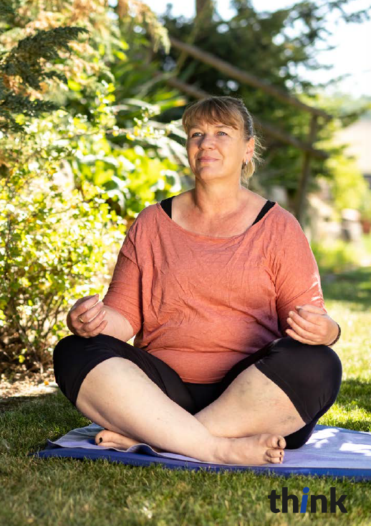
Umgang mit Stress: Stress abpuffern
Frage: „Was kann ich tun, um besser auf eine stressige Situation vorbereitet zu sein?“
Strategien, z.B.:
Sich selbst ernst nehmen, auf eigene Bedürfnisse achten
Entspannungsübungen
Etwas tun, das Freude macht und Kraft gibt
Mit anderen über Sorgen und Gefühle sprechen
Eigene Grenzen beachten und auch mal „Nein“ sagen
Sich selbst etwas Gutes tun und freundlich mit sich umgehen
!Wer gut für sich sorgt, ist besser für stressige Zeiten gewappnet!
Bild aus think Folie 1.4

Slide 21
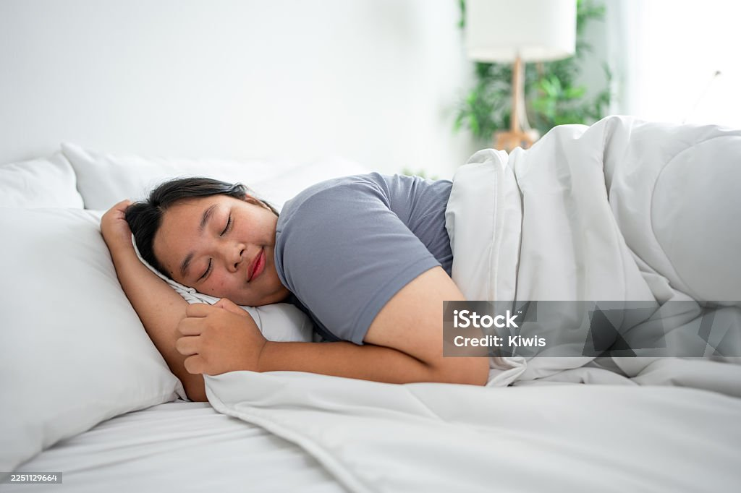
Für sich selbst sorgen: Beispiele
Schlaf & Erholung
Ausreichend Pausen und möglichst regelmäßiger Schlaf
Bewegung
Nicht als Strafe, sondern um sich wohlzufühlen
Essen ohne Schuldgefühle
Genießen, bewusst entscheiden und nach einem „Ausrutscher“ einfach weitermachen
Stress ernst nehmen
Nicht alles muss sofort erledigt werden. Kleine Pausen sind erlaubt
Unterstützung annehmen
Mit Familie, Freunden oder anderen Menschen darüber sprechen, wenn es schwerfällt
https://www.istockphoto.com/de/foto/asiatische-plus-size-frau-im-pyjama-die-morgens-vor-gl%C3%BCck-schl%C3%A4ft-attraktive-junge-gm2251129664-664712373

Slide 22
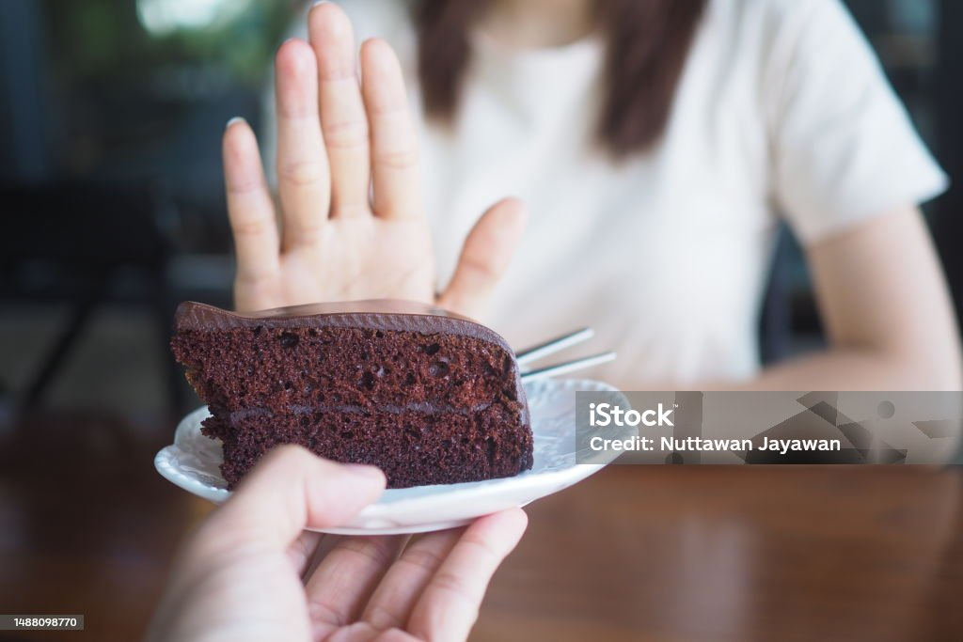
Für sich selbst sorgen: Lernen, „nein“ zu sagen
Gerade bei Kuchen, Süßigkeiten oder Nachschlag fällt ein „Nein“ oft schwer – besonders bei Familie, Freunden oder Kollegen.
Strategien, die helfen
1. Freundlich & klar:
„Nein, danke. Ich möchte heute nichts.“
2. Kurz begründen:
„Danke, ich bin satt.“
3. Alternative anbieten:
„Ich nehme lieber einen Kaffee / Tee.“
4. „Später“ statt „nie“:
„Jetzt nicht – vielleicht später.“
5. Angebot nicht verhandeln:
Nicht lange erklären oder rechtfertigen
https://www.istockphoto.com/de/foto/die-frauen-schoben-den-kuchenteller-mit-den-leuten-essen-sie-keine-desserts-zur-gm1488098770-513369744

Slide 23
Ganz praktisch: Nein sagen
Herausforderung
„Ach, ein Stück Kuchen geht doch!“
„Du kannst doch eine Ausnahme machen!“
„Ich habe extra für dich gebacken!“
„Nur ein kleines Stück!“
Mögliche Strategie
Nicht rechtfertigen: „Danke, ich möchte trotzdem nicht.“
Eigene Entscheidung betonen: „Ich entscheide mich heute dagegen.“
Wertschätzung + Grenze: „Das ist wirklich lieb von dir. Ich möchte trotzdem nichts essen.“
Kurz begründen: „Aktuell bin ich ziemlich satt, danke.“
! Im Vorfeld einen Satz überlegen und üben!

Slide 24
MOVE-Challenge: Meine Gewichtskurve
An dieser Stelle bitte nur die Kurve bis Woche 40 zeichnen

Slide 25
MOVE-Challenge: Meine Zufriedenheit
An dieser Stelle bitte nur die Kurve bis Woche 40 zeichnen
Dieses Arbeitsblatt 2-mal erstellen
0-26. Woche
27-52. Woche
10
9
8
7
6
5
4
3
2
1
0
10
9
8
7
6
5
4
3
2
1
0
Zufriedenheit mit meinem Essverhalten
Zufriedenheit mit meinem Bewegungsverhalten
Woche

Slide 26
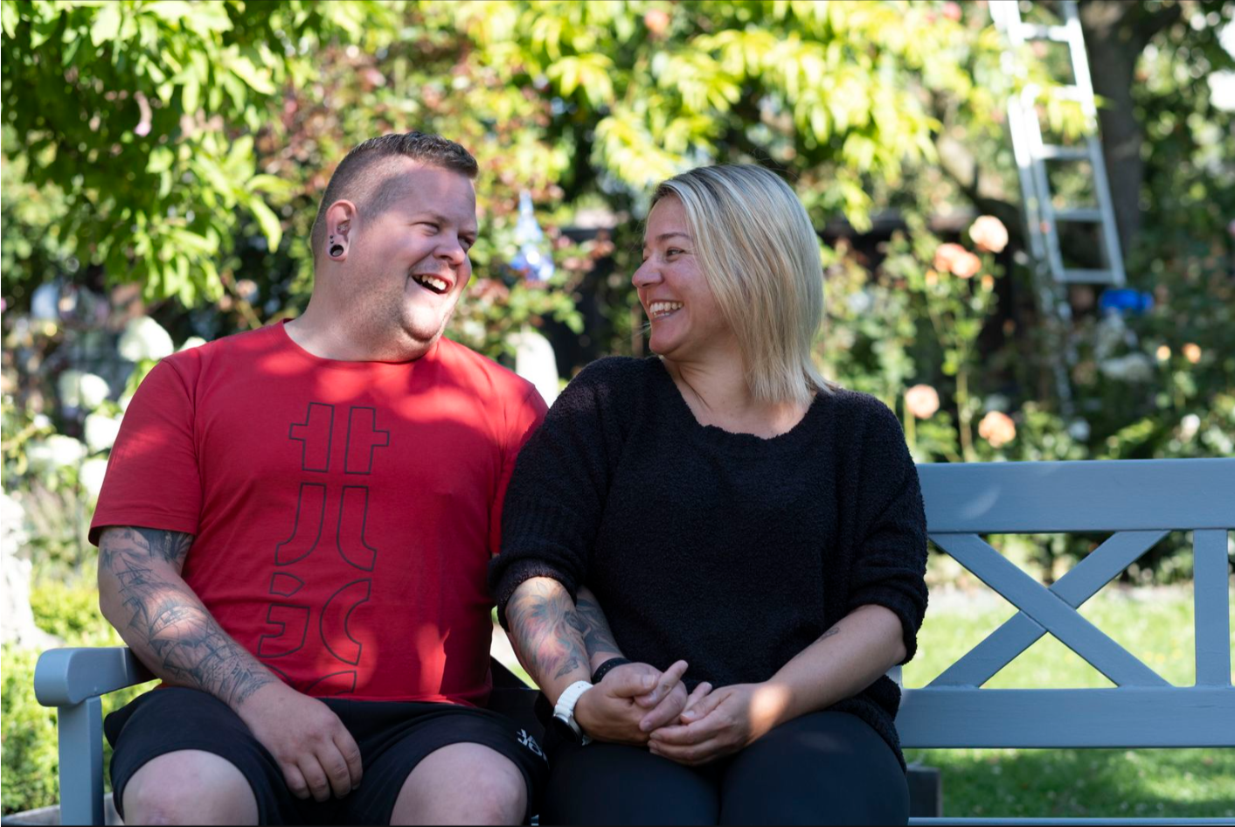
Bis zur nächsten Kurseinheit
VSB_2025-08-12_0755.jpg

